Slide 1


B2040-Chimie du vivant et environnement
Partie 6
Biochimie
Dynamique
ECAM 2015
1

Slide 2
Chapitre 1. BIOENERGETIQUE
Cellule = industrie chimique en miniature
Le METABOLISME, ensemble des transformations subies par les composés biochimiques naturels
de la cellule se réalise dans deux directions : l’anabolisme et le catabolisme
B2040-Chimie du vivant et environnement
L’ANABOLISME, métabolise de biosynthèse, est un ensemble de réactions endergoniques
(Δ G>0) dont le déroulement exige une consommation d’ATP :
- synthèse des macromolécules informationnelles (protéines, acides nucléiques) ;
- mise en réserve : biosynthèse de lipides et de polysaccharides.
- activation de certains composés.
Le CATABOLISME, métabolisme de dégradation, rassemble les processus exergoniques
(Δ G<0) produisant de l’énergie et permettant la synthèse d’ATP :
- oxydation des glucides (fermentation, respiration), des A.A. , des acides gras.
- cycle de KREBS et chaîne respiratoire.
Les lois thermodynamiques sont applicables aux systèmes biologiques
Bioénergétique = étude des différents types de transformation de l’énergie se produisant
dans les organismes vivants
ECAM 2015
2

Slide 3
Le ROL E de l ’ADENOSI NE TRIPHOSPHATE (ATP)
L’ATP constitue
la principale « banque »
énergétique
des
systèmes
vivants
B2040-Chimie du vivant et environnement
triphosphate
NH₂
Adénine
N
N
O
O
O
N
N
-O
P
o
P
o
P
O
CH₂
O
O-
O-
O-
H
H
H
OH
OH
H
Ribose
répulsion électrostatique importante
créée par
4 charges négatives étroitement rapprochées
ECAM 2015
3

Slide 4
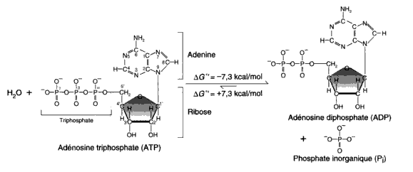
Hydrolyse
de
l’ATP :
B2040-Chimie du vivant et environnement
ATP +H2O
ADP +Pi
ΔG⁰ = - 7,3 kcal /mol
Participation à de nombreux processus biologiques
ECAM 2015
4

Slide 5
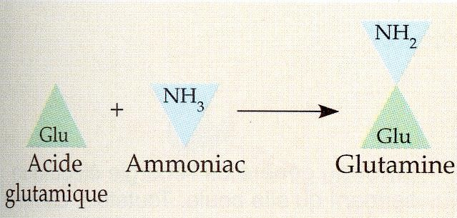
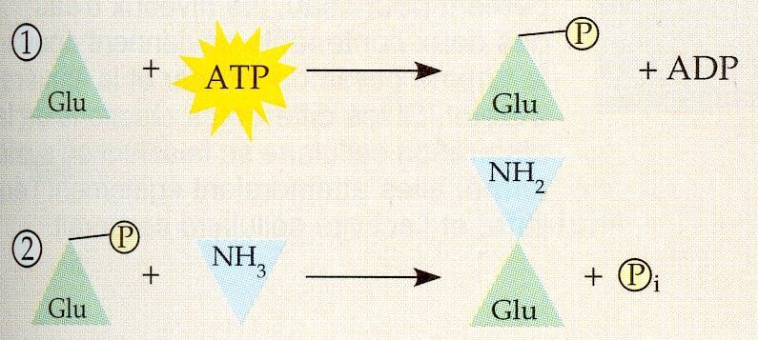
COUPLAGE de REACTIONS ENDERGONIQUES et EXERGONIQUES
ΔG° = +3,4 kcal/mol
B2040-Chimie du vivant et environnement
Réalisation de la réaction anabolique?
Phosphorylation par
couplage de l’hydrolyse
de l’ATP
ΔG⁰ = -7,3 kcal/mol
Réaction BILAN:
Glu + NH₃ + ATP → Glu-NH₂ + ADP +P_{i}
ΔG⁰ = -3,9 kcal/mol
ECAM 2015
5

Slide 6
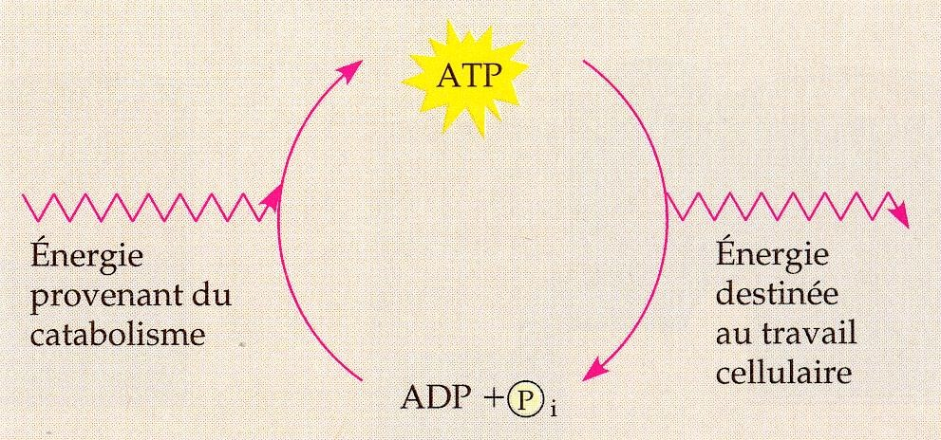
ATP =
source
renouvelable
B2040-Chimie du vivant et environnement
Cellule pas un système clos et autonome. Pour accomplir ses nombreuses tâches,
elle puise de l’énergie à des sources extérieures = les nutriments
Comment extrait-elle de l’énergie emmagasinée dans les nutriments?
ECAM 2015
6

Slide 7
LE CATABOLISME DES GLUCIDES.
C6H12O6
+ 6 O2 → 6 CO2 + 6 H2O + énergie
(686 kcal mol-1)
(2 870 kJ mol-1)
Comment les sucres simples libérés par la digestion sont convertis en carburant cellulaire ?
Difficile d’exploiter de l’énergie de façon efficace quand elle se libère en bloc. Le catabolisme s’effectue donc en de multiples étapes catalysées dont le stockage temporaire et le transfert d’énergie se font par l’intermédiaire de transporteurs d’énergie : L’ATP et le NAD⁺
B2040-Chimie du vivant et environnement
NAD⁺ = la nicotinamide adénine dinucléotide
e⁻
H^{+ :}
Coenzyme capable de capturer 2 et
1
NAD⁺
réduction
H⁺
+
2 [H]
NADH
+
Oxydation
Réserve
d’énergie, Intervient dans plusieurs
étapes d’oxydoréduction
de la
dégradation des glucides
ECAM 2015
7

Slide 8
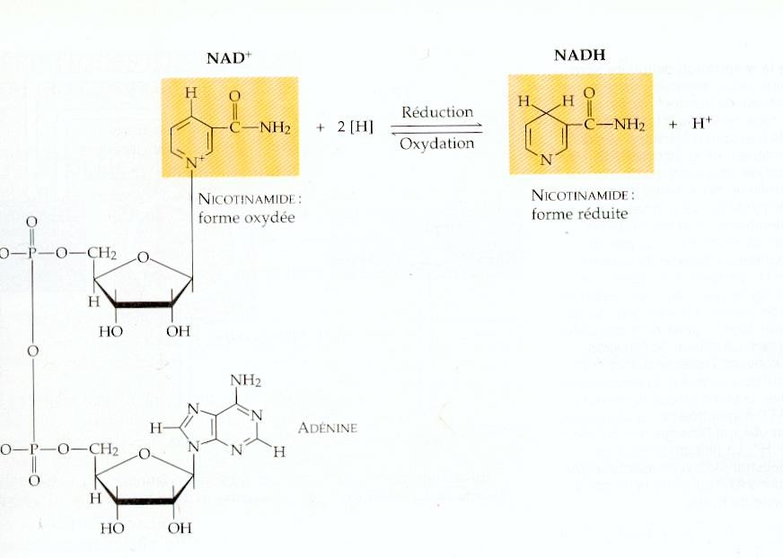
B2040-Chimie du vivant et environnement
NADH +
H⁺
^{+ 1/2 O}2 ^{+ 3 ADP + 3 P}i
→
NAD⁺ + 4 H2O + 3 ATP
^{La réoxydation du FADH}2 permet la formation de 2 ATP seulement
ECAM 2015
8

Slide 9
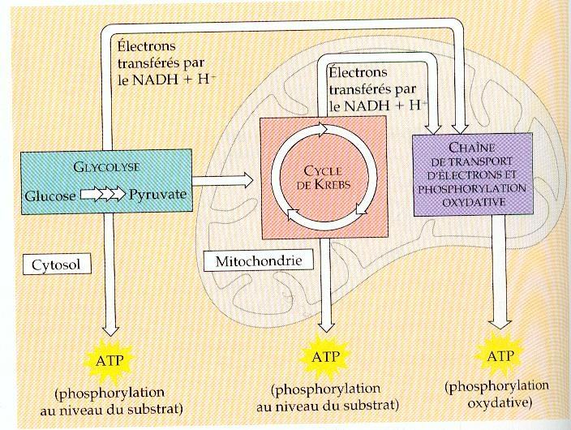
3
étapes
principales :
➢ la GLYCOLYSE
➢Le CYCLE de KREBS (cycle de l’acide
citrique)
B2040-Chimie du vivant et environnement
➢PHOSPHORYLATION OXYDATIVE
ECAM 2015
9

Slide 10
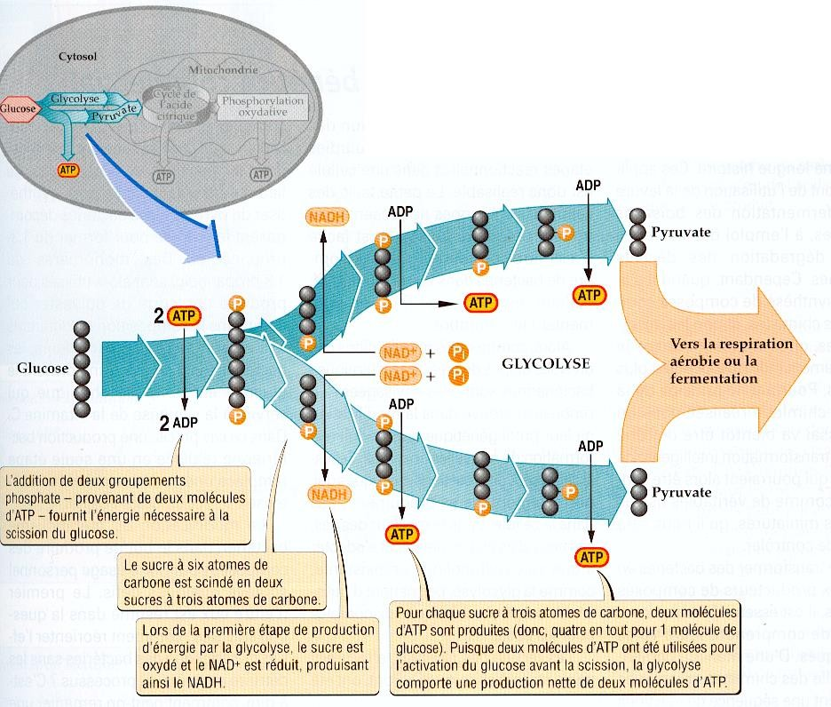
La GYCOLYSE : scission du sucre
Phase préparatoire servant à rendre plus efficace la production d’ATP par les mitochondries
•Série de réactions catalysées par des enzymes dans le CYTOSOL
•But : décomposer le glucose (6C) en pyruvate (3C) = substrat pour la synthèse d’ATP
B2040-Chimie du vivant et environnement
ECAM 2015
10

Slide 11
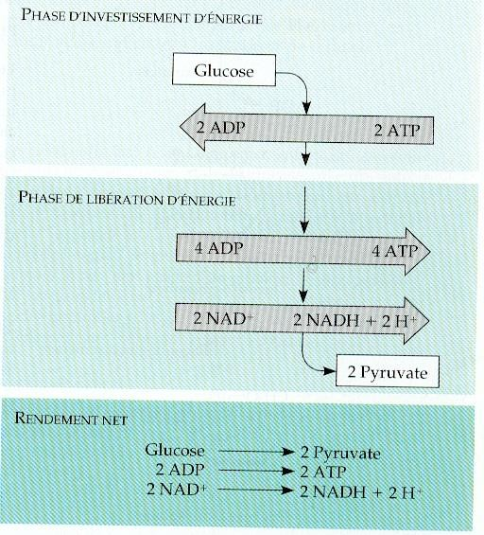
Equation de bilan :
C₆H₁₂O₆ → 2 C₃H₄O₃ + 4 [H] + énergie
Glucose
acide pyruvique
H⁺
+e⁻
B2040-Chimie du vivant et environnement
Rendement
:
La glycolyse n’exige pas d’oxygène atmosphérique,
elle est considérée comme une réaction anaérobie.
ECAM 2015
11

Slide 12
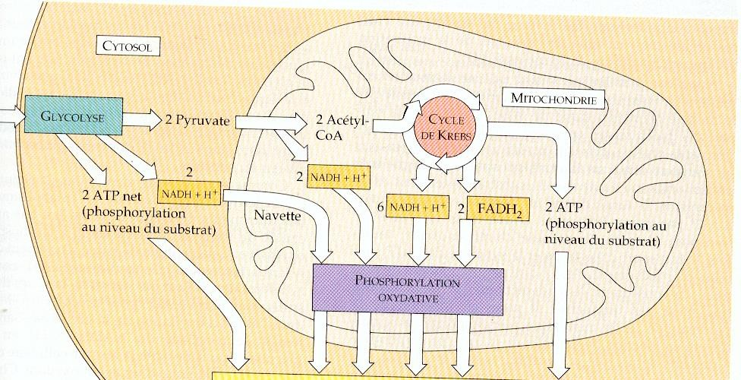
ASPECT ENERGETIQUE
B2040-Chimie du vivant et environnement
2ATP 6 ATP
TOTAL = 38 ATP
ECAM 2015
12

Slide 13
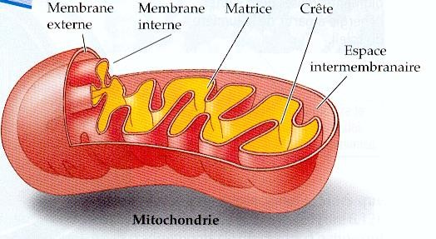
Respiration aérobie:
B2040-Chimie du vivant et environnement
Les mitochondries utilisent le pyruvate et l’O₂ dans une série de réaction d’oxydation libérant
de l’énergie utilisée pour la phosphorylation de l’ADP en ATP.
En aérobiose, l’oxydation complète de l’acide pyruvique en CO₂ et en H₂O libère le
maximum d’énergie .
Cette oxydation totale comprend deux grandes phases :
➢
La décarboxylation oxydative de l’acide pyruvique
l’acétylcoenzyme A.
et la formation de
➢
Le cycle de KREBS.
ECAM 2015
13

Slide 14
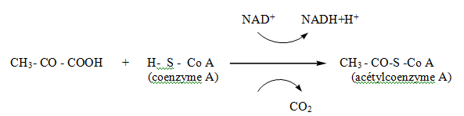
➢décarboxylation oxydative de l’acide pyruvique et formation de l’acétylcoenzyme A.
•Catalysées par un complexe multi-enzymatique appelé pyruvate décarboxylase
•Mène à la formation d’acétylcoenzyme A
B2040-Chimie du vivant et environnement
•Production 1mol NADH +H⁺
Equation
bilan:
L’acétylcoenzyme A
= composé à énergie élevée est le substrat majeur du cycle de Krebs.
ECAM 2015
14

Slide 15
➢Le cycle de KREBS.
Comprend 8 étapes
B2040-Chimie du vivant et environnement
La première réaction du cycle est une condensation catalysée par la citrate synthétase :
COO H
COOH
C
O
+ H O + CH -CO-S-CoA
COOH
CH2
C
OH
+ HS-coA
2
3
CH2
CH2
COOH
COOH
Acide oxaloacétique
Acide
citrique
(additif alimentaire)
ECAM 2015
15

Slide 16


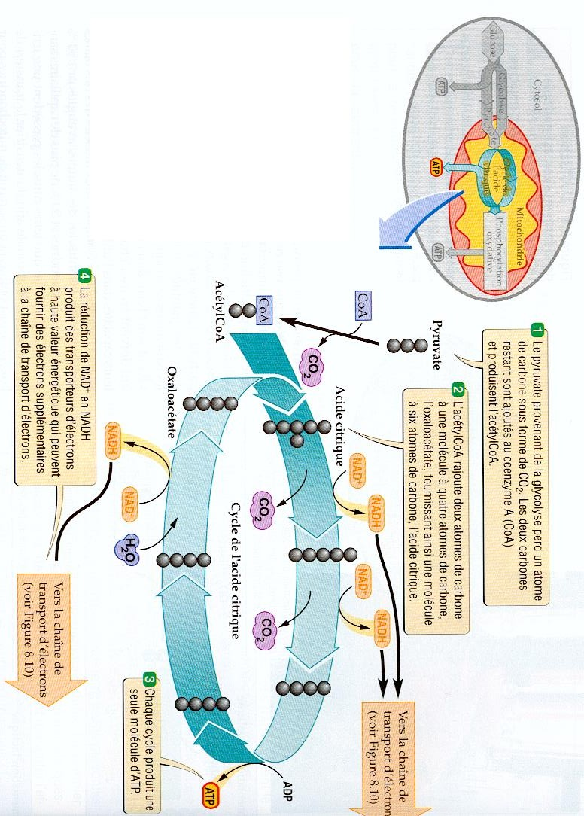
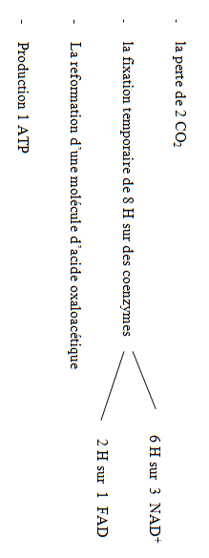
B2040-Chimie du vivant et environnement
ECAM 2015
16

Slide 17
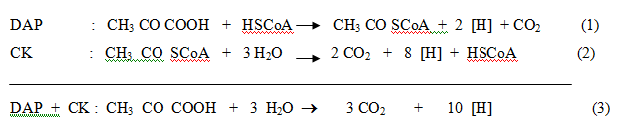
Equation
bilan:
+ 1 ATP
B2040-Chimie du vivant et environnement
Production
par
mole
de
pyruvate
ECAM 2015
17

Slide 18
ASPECT ENERGETIQUE
B2040-Chimie du vivant et environnement
2ATP 6 ATP
6 ATP 18 ATP 4 ATP 2ATP
TOTAL = 38 ATP
ECAM 2015
18

Slide 19
3
étapes
principales :
➢ la GLYCOLYSE
➢Le CYCLE de KREBS (cycle de l’acide
citrique)
B2040-Chimie du vivant et environnement
➢PHOSPHORYLATION OXYDATIVE
ECAM 2015
19

Slide 20
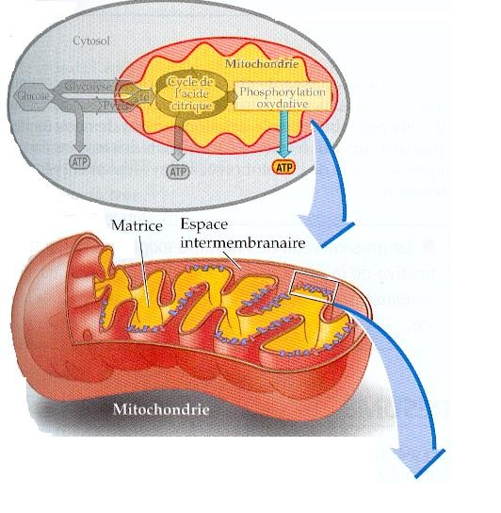
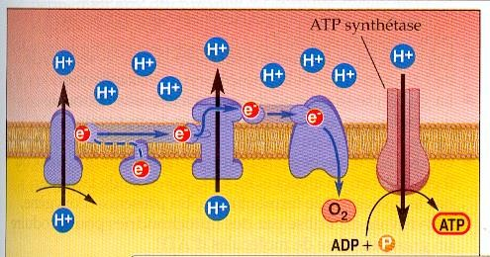
Phosphorylation oxydative = la chaîne respiratoire
➢La plus importante en terme de quantité d’ATP produite
➢La structure physique des mitochondries entre
➢Accepteur final =O₂
en jeu
B2040-Chimie du vivant et environnement
Chaîne de transport d’électrons = coenzymes
Incorporés dans la membrane interne de la mitochondrie
Les molécules de NADH cèdent leurs électrons
ECAM 2015
20

Slide 21
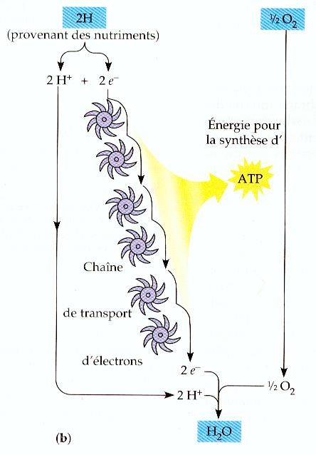
B2040-Chimie du vivant et environnement
La chaîne de transport d’électrons
décompose la « descente » des électrons en une séries d’étapes et une partie de l’énergie libérée sert à la production d’ATP
L étape finale es e⁻ sont donnés à l’O₂ , combinaison avec H⁺ pour former une mo écule d’H₂O
NADH + H⁺ + 1/2 O₂ + 3 ADP + 3 P_{i ’} → N:A_{l}D⁺ + 4 H₂O + 3 ATP
Le surplus énergétique est dissipé sous forme de chale_{l}ur.
La réoxydation du FADH₂ permet la formation de 2 ATP seulement.
ECAM 2015
21

Slide 22
Equation de bilan :
C₆H₁₂O₆ → 2 C₃H₄O₃ + 4 [H] + énergie
Glucose
acide pyruvique
H⁺
+e⁻
B2040-Chimie du vivant et environnement
Rendement
:
ASPECT ENERGETIQUE
ECAM 2015
22

Slide 23
ASPECT ENERGETIQUE
B2040-Chimie du vivant et environnement
2ATP 6 ATP
6 ATP 18 ATP 4 ATP 2ATP
TOTAL = 38 ATP
ECAM 2015
23

Slide 24
ASPECT ENERGETIQUE
B2040-Chimie du vivant et environnement
➢décarboxylation
oxydative
de l’acide
pyruvique
et
formation
de l’acétylcoenzyme A.
Equation
bilan:
L’acétylcoenzyme A
= composé à énergie élevée est le substrat majeur du cycle de Krebs.
ECAM 2015
24

Slide 25
ASPECT ENERGETIQUE
B2040-Chimie du vivant et environnement
2ATP 6 ATP 6 ATP
18 ATP 4 ATP 2ATP
TOTAL = 38 ATP
ECAM 2015
25

Slide 26
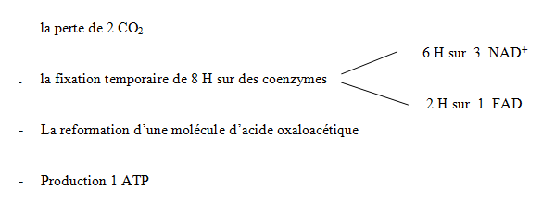
➢Le cycle
de KREBS.
B2040-Chimie du vivant et environnement
ECAM 2015
26

Slide 27
ASPECT ENERGETIQUE
B2040-Chimie du vivant et environnement
2ATP 6 ATP 6 ATP 18 ATP 4 ATP 2ATP
TOTAL = 38 ATP
ECAM 2015
27

Slide 28
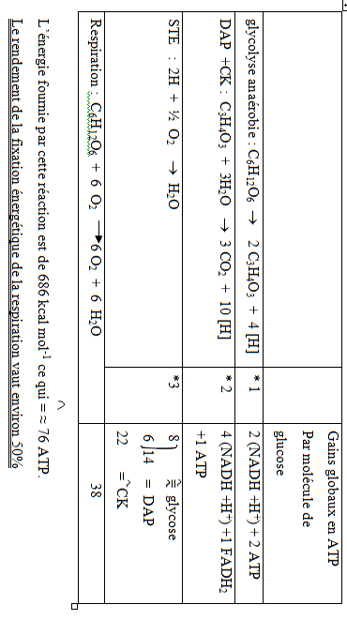
B2040-Chimie du vivant et environnement
ECAM 2015
28

Slide 29
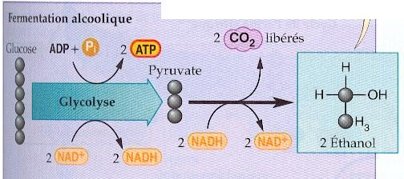
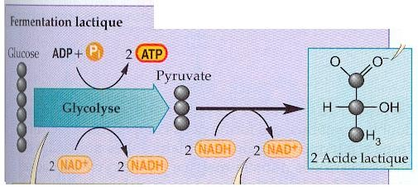
LES PRINCIPALES FERMENTATIONS
Le processus catabolique qui conduit la glycolyse vers les réactions anaérobies est
désigné sous le nom de fermentation.
aérobie
➢ALCOOLIQUE
l
Processus moins énergétique que la respiration
B2040-Chimie du vivant et environnement
LEVURES
➢LACTIQUE
BACTERIES
ECAM 2015
29

Slide 30
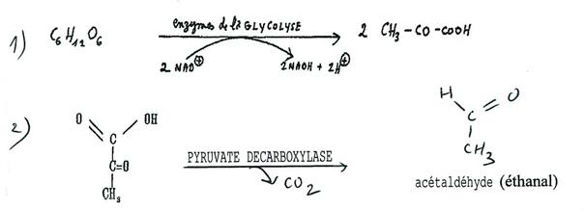
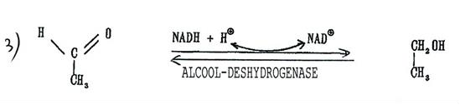
➢ALCOOLIQUE
C₆H₁₂O₆
→
2C2H5OH
+
2 CO2 ↑
B2040-Chimie du vivant et environnement
l
ECAM 2015
30

Slide 31
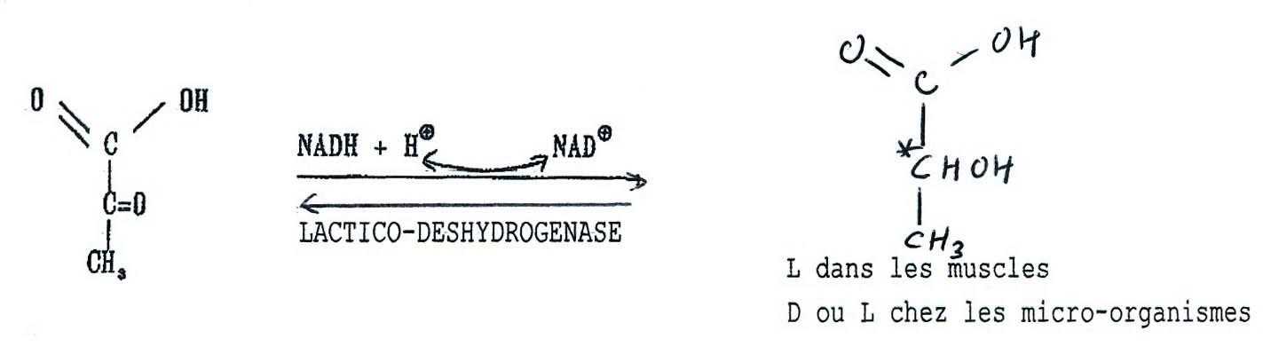
➢LACTIQUE
B2040-Chimie du vivant et environnement
ECAM 2015
31

Slide 32
Chapitre 2. LES ENZYMES ET LA BIOCATALYSE
B2040-Chimie du vivant et environnement
NOTIONS GENERALES SUR LES ENZYMES
Les ENZYMES sont des BIOCATALYSEURS de
NATURE PROTEIQUE
Doués d’une ACTIVITE TRES SPECIFIQUE.
Rôle général :
elles facilitent le déroulement de réactions chimiques ;
elles interviennent ainsi dans presque toutes les réactions du métabolisme des êtres vivants
Ex: oxydation du glucose :
C₆H₁₂O₆
+ 6O2 → 6CO2 + 6 H2O + 2870 kJ/mol
ΔG⁰<<0
➢Potentialité thermodynamique mais ne s’effectue pas dans les conditions normales
ECAM 2015
32

Slide 33
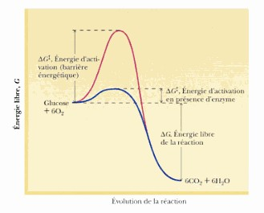
B2040-Chimie du vivant et environnement
Les enzymes confèrent aux cellules la capacité de contrôler la cinétique des potentialités
thermodynamiques
Les enzymes organisent les voies métaboliques :
- de la dégradation des nutriments : LE CATABOLISME
- de la synthèse des autres molécules : ANABOLISME
ECAM 2015
33

Slide 34
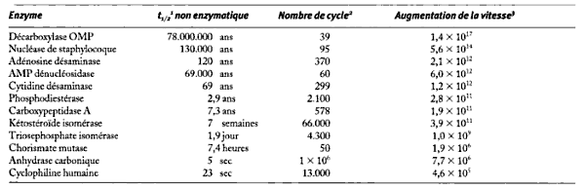
LES CARACTERISTIQUES ESSENTIELLES DES ENZYMES.
3 propriétés :
➢Le pouvoir catalytique
➢La spécificité
➢La régulation
B2040-Chimie du vivant et environnement
➢Pouvoir catalytique
Accélèrent la vitesse des réactions jusqu’à
10¹⁶
fois la vitesse des réactions non catalysées
ECAM 2015
34

Slide 35
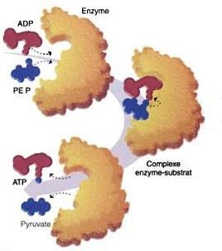
➢Spécificité
Double spécificité : - spécificité de reconnaissance des molécules avec lesquelles il est en
interaction ; les SUBSTRATS.
le site spécifique sur lequel se lie le substrat est le SITE ACTIF
B2040-Chimie du vivant et environnement
le modèle
de FISCHER (« lock and key » : serrure et clé)
-la forme et les propriétés chimiques du site
actif assurent sa liaison avec les substrats
- Quand la réaction est effectuée, l’enzyme
libère les produits et reste disponible pour la liaison avec d’autres substrats présentant des caractéristiques chimiques et des
formes tridimensionnelles adéquates
- spécificité de type de réaction qu’il catalyse
ECAM 2015
35

Slide 36
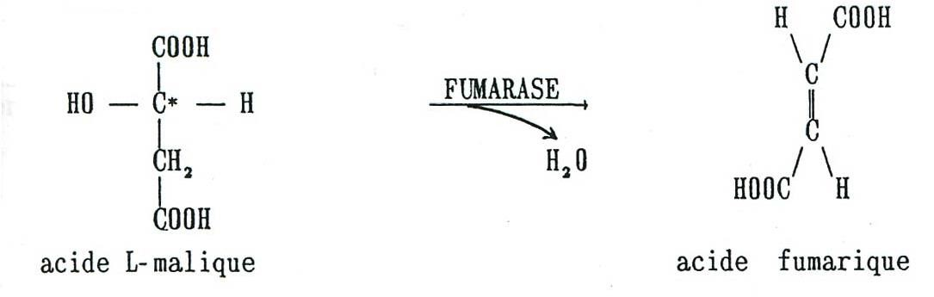
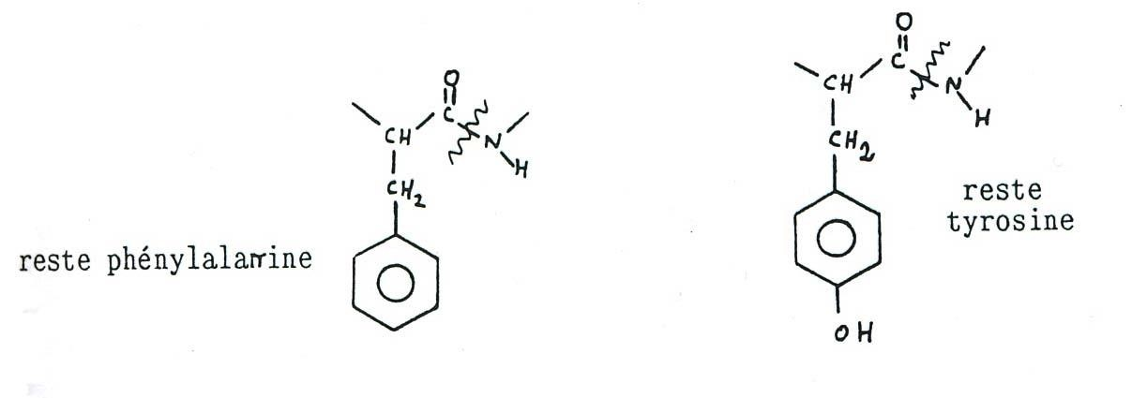
Exemples :
B2040-Chimie du vivant et environnement
Spécificité moins stricte : même type de réaction, mais sur des substrats différents.
Exemple : la chymotrypsine réalise l’hydrolyse de la liaison peptidique dans laquelle est impliqué
un reste d’acide aminé contenant un noyau benzénique :
ECAM 2015
36

Slide 37
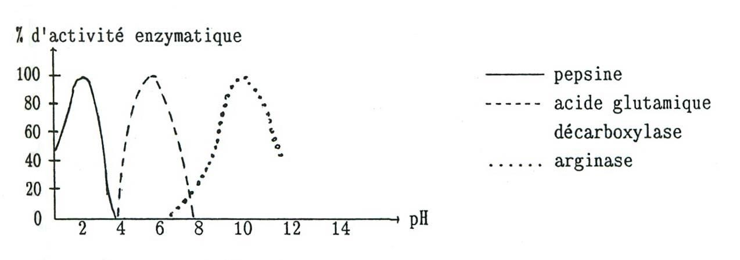
➢Régulation
Capacité de réagir aux besoins métaboliques momentanés de la cellule et d’ajuster leur
activité catalytique en fonction de ces besoins.
Facteurs influençant l’activité enzymatiques
L’action catalytique des enzymes est étroitement liée à la stéréochimie
(aux structures tertiaires et quaternaire, principalement), de ces protéines globulaires. Dès lors, des facteurs comme le pH et la température du milieu,
qui exercent une influence marquée sur la structure, conditionnent l’activité catalytique.
B2040-Chimie du vivant et environnement
➢ Influence du pH
Un enzyme possède un grand nombre de chaînes latérales ionisables qui détermine sa
structure tertiaire, certaines peuvent êtres impliqués dans le site actif.
⇒activité enzyme dans une zone de pH limitée
ECAM 2015
37

Slide 38
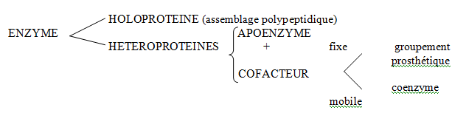
➢ Influence de la température
Comme pour la plupart des réactions chimiques, la vitesse augmente avec T.
MAIS DENATURATION THERMIQUE de la structure de la protéine.
B2040-Chimie du vivant et environnement
Nomenclature :
Traditionnellement : nom des substrats + suffixe « -ase ».
Ex:
les phosphatases :hydrolysent les groupes phosphoryle des molécules organiques
l’uréase : hydrolysent l’urée
Certaines enzymes ont conservé leur ancien nom, nom d’usage
Ex :
pepsine, trypsine : enzyme du tube digestif
De nombreuses protéines requièrent la présence d’autres
hétéroprotéines
composantes non protéiques =
ECAM 2015
38

Slide 39
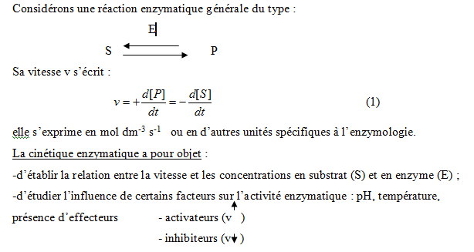
LA CINETIQUE ENZYMATIQUE
Déterminer la vitesse maximale de la réaction que l’enzyme catalyse et mesurer son affinité
pour les substrats.
⇒informations utilisées en pharmacologie, la création d’un nouveau médicament
B2040-Chimie du vivant et environnement
Introduction
:
rappels
ECAM 2015
39

Slide 40
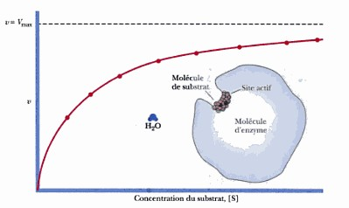
ASPECTS EXPERIMENTAUX
variation de la vitesse d’une réaction en fonction de la concentration d’un réactif
B2040-Chimie du vivant et environnement
➢V augmente linéairement : ordre 1
➢V tend vers une valeur maximale : effet de saturation : ordre 0
Mode d’action d’un enzyme : modèle d’équation de Michaelis et Menten
compatible avec les résultats expérimentaux.
ECAM 2015
40

Slide 41
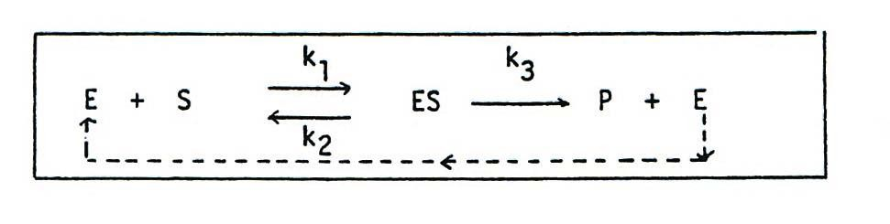
Idée fondamentale de leur modèle : l’enzyme E et son substrat S, s’associent pour
former un complexe enzyme-substrat réversible ES
B2040-Chimie du vivant et environnement
Le produit se forme dans une étape ultérieure, quand ES se décompose.
On admet, pour l’intermédiaire ES, l’hypothèse de l’état stationnaire :
d[ ES ]
dt
=
=
= 0
v
de formation de ES
v de décomposition de ES
k1
.
[E]
.
[S]
k2
.
[ES] +
k3
.
[ES]
d’où
k ₂ + k ₃
[E]
.
[S]
=
k₁
.
[ES]
=
k
M
.
[ES]
Constante
Michaelis
de
ECAM 2015
41

Slide 42
Comme
[E]T
=
[E]
+ [ES]
([E]_{T} − [ES ])[S ]
= k
[ES ]
m
B2040-Chimie du vivant et environnement
[E ] [S ]
[ES ] =
T
K _{M} + [S ]
Le paramètre le plus important de la cinétique étant la vitesse de formation du produit
k₃ .[E ]_{T} .[S ]
v =
d[ P]
= k .[ES ] =
dt
3
k + [S ]
M
comme [E]T est la valeur maximale que peut atteindre [ES]
v_{max}
= k₃ .[ E]_{T}
_{v =} v_{max} [S ]
k _{m} + [S ]
Équation de Michaelis-Menten
La vitesse d’une réaction catalysée par un enzyme est à tout moment déterminée par 2
constantes,
v_{max}
et kM ainsi que par la concentration en substrat à ce moment
ECAM 2015
42

Slide 43
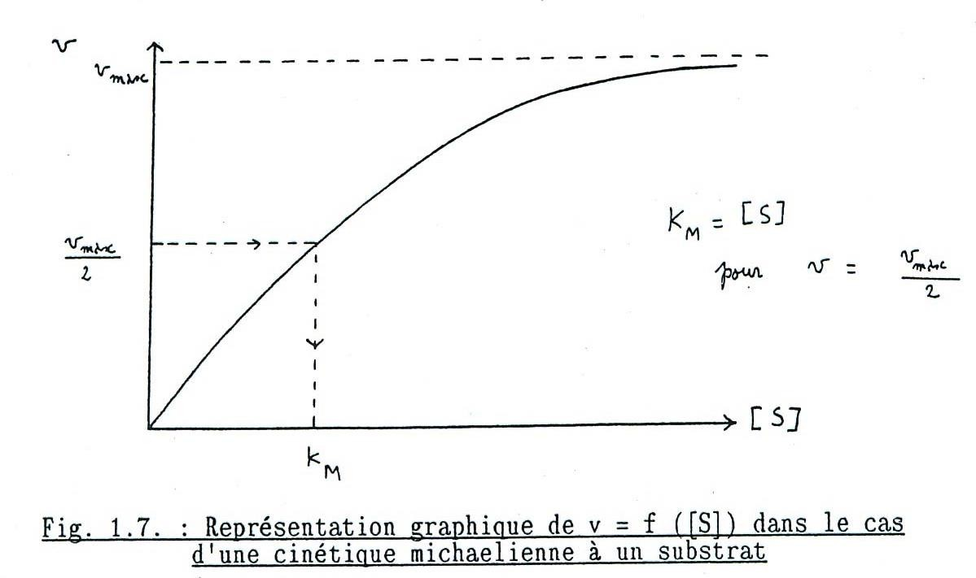
v
Quand
[S] = kM ⇒
v =
max
2
[S]↑ v tend vers la valeur de
v_{max}
Hyperbole
v_{max} [S ]
B2040-Chimie du vivant et environnement
v =
k _{m} + [S ]
on parvient à déterminer vmax par extrapolation et graphiquement, on peut déterminer kM
•Quand [S]>>K_{M} ⇒v=v_{max} , cinétique d’ordre 0
•Quand [S]<<K_{M}⇒v=(v_{max}/k_{M})[S] , cinétique d’ordre 1
NB: T, pH, force ionique ont une influence sur la vitesse.
ECAM 2015
43

Slide 44
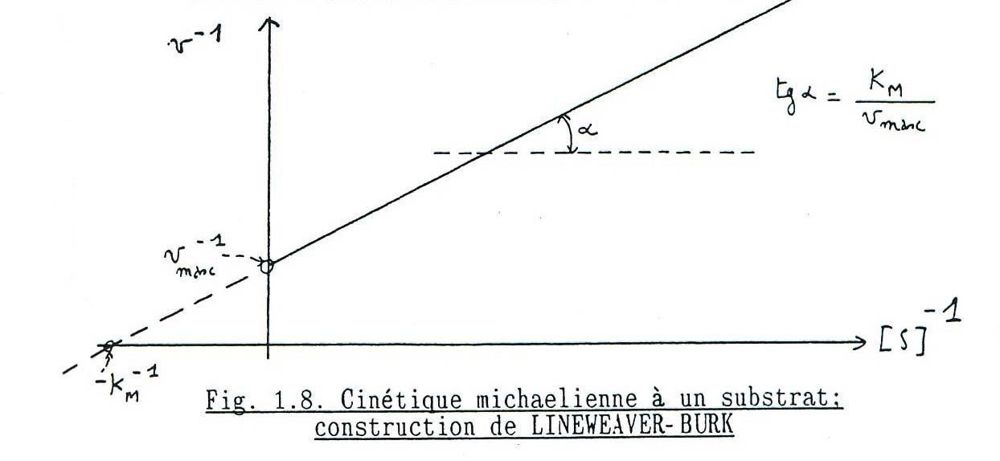
Représentation de LINEWEAVER-BURK (ou doubles inverses)
Représentation linéaire dérivée de l’équation de Michaelis- Menten (évite l’extrapolation)
Prendre l’inverse des deux côtés de l’équation de M-M :
B2040-Chimie du vivant et environnement
1
v
=
[S ] + k _{M}
=
^{k M} . ¹
+
1
v_{mas} .[S ]
v_{max}
[S ]
v_{max}
Avantage: permet d’obtenir
avec une bonne précision
les valeurs de km et
v_{max}
par
extrapolation de lignes droites.
ECAM 2015
44

Slide 45
INHIBITION DE L’ACTION ENZYMATIQUE
Si v ↓ dans des conditions où l’enzyme n’est pas dénaturée ⇒ enzyme est INHIBEE
2 catégories d’inhibiteurs (I) :
➢Inhibiteurs compétitifs
➢Inhibiteurs non compétitifs
B2040-Chimie du vivant et environnement
ECAM 2015
45

Slide 46
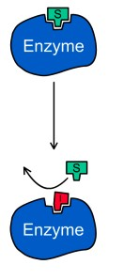
Inhibition
compétitive: haut
degré d’analogie structurale
E+S
ES → E + P
E+I
EI
k₃
B2040-Chimie du vivant et environnement
K =
I
k ₋₃
v =
v_{max} [s]
[s] + K _{M} .⎜
⎛ 1 + [I ] ⎞
k
⎟
⎠
⎝
I
➢La valeur de KM est accrue d’un
facteur, v ↓ en présence de I
➢Quand I=0, on retrouve l’équation de vitesse
ECAM 2015
46

Slide 47
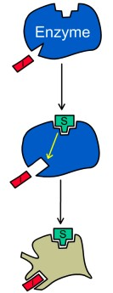
Inhibition
non
compétitive: I
interagissent à la fois avec E et avec
ES
KI
KI’
E+I
EI
ES + I
ESI
B2040-Chimie du vivant et environnement
v =
v_{max} [s]
+ ⎜
⎝
⎛ 1 + [I ] ⎞
(1 + [I ] / k _{I} )k _{M}
[S ]
k '
⎟
⎠
I
ECAM 2015
47

Slide 48
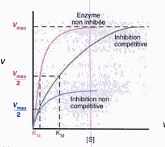
INHIBITION DE L’ACTION ENZYMATIQUE
Si v ↓ dans des conditions où l’enzyme n’est pas dénaturée ⇒ enzyme est INHIBEE
2 catégories d’inhibiteurs (I) :
➢Inhibiteurs compétitifs : S et I sont en compétition pour le même site actif
Donc si [S]>>, annulation des effets de I.
➢ Inhibiteurs non compétitifs : S et I se lient sur des sites différents
Donc si [S]>>, pas annulation des effets de I.
B2040-Chimie du vivant et environnement
Distinction des 2 catégories par l’aspect des courbes de cinétique au moyen de l’analyse
linéaire de Lineweaver-Burk
ECAM 2015
48

Slide 49
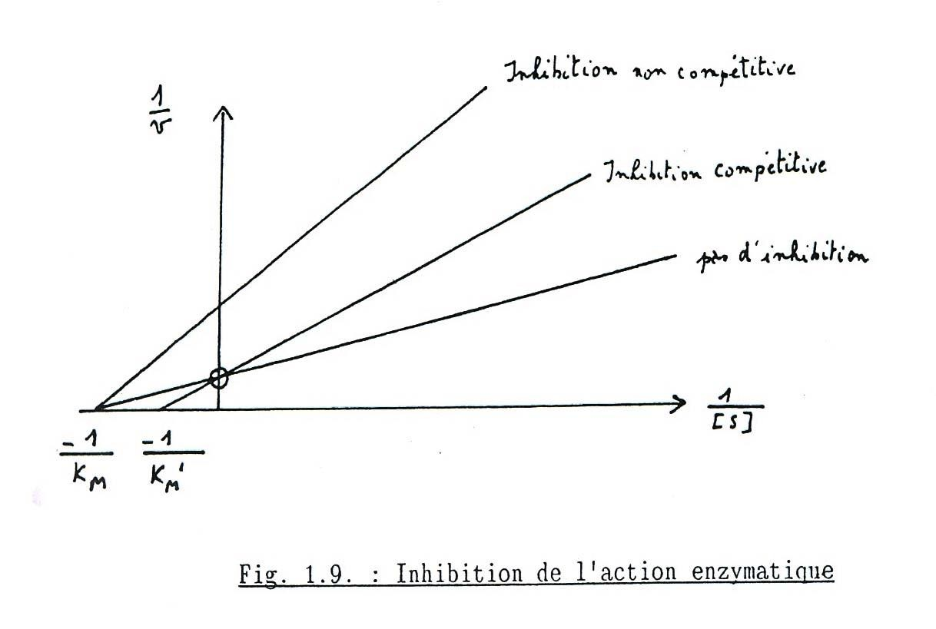
B2040-Chimie du vivant et environnement
I compétitive :
- pour un [I] donnée, v↓ donc 1/v↑
- [S]→∞, v=vmax ,
v_{max}
n’est pas modifiée car [E]T est sous forme ES
I non compétitive:
- KM n’est pas modifié par la présence de I
-
v_{max}
↓ (même effet que si [E] était plus petit)
ECAM 2015
49

Slide 50
Les inhibiteurs enzymatiques peuvent agir comme des poisons métaboliques.
- certains pesticides (DDT) sont des inhibiteurs enzymatiques du système
nerveux chez bon nombre d’insectes
Un grand nombre d’antibiotiques sont des inhibiteurs spécifiques chez les bactéries
-ex : pénicilline boque le site actif d’un enzyme que beaucoup de bactéries
utilisent pour fabriquer leur paroi cellulaire
B2040-Chimie du vivant et environnement
ECAM 2015
50

